Slide 1
«Олимпийские чемпионы Ростовской области»

Slide 2
Большой вклад в историю развития спорта внесли выдающиеся спортсмены Донского края. Дон всегда славился крепкой спортивной закалкой. В XX веке Ростовская область создавала и обогащала победную историю отечественного спорта, достойно представляла страну на самых престижных международных соревнованиях.
Наш Донской край называют кузницей олимпийских чемпионов. Мировую известность региону принесли прославленные спортсмены – победители Олимпийских игр, Чемпионатов Мира и Европы. В Ростовской области проживают сотни олимпийских чемпионов, а город Шахты считается столицей донского спорта, столько олимпийских чемпионов, как в Шахтах, нет ни в одном городе мира!

Slide 3
Ростовская область, первая среди регионов страны, удостоена Почетного приза исполкома Олимпийского комитета России и комитета Фэйр-Плэй (перевод с английского «честная игра») за высокие спортивные показатели и гуманизм в спорте. В 2002 году, впервые в истории донского спорта, по числу золотых медалей, завоеванных на чемпионатах мира, донские спортсмены сравнялись со своими московскими коллегами.

Slide 4
Олимпийские чемпионы и призеры из Ростовской области.

Slide 5
2008 год Пекин, Китай XXIX летние Олимпийские игры.
Андрей Александрович
Сильнов
(г.Шахты)
Золотая медаль, легкая атлетика.

Slide 6
СИЛЬНОВ Андрей Александрович (09.09.1984, Шахты), легкоатлет, прыгун в высоту, заслуженный мастер спорта РФ. Олимпийский чемпион 2008. Неоднократный победитель молодёжного первенства России. Бронзовый призёр зимнего чемпионата России-2006, 2008. Чемпион России-2006. Победитель командного Кубка Европы-2006. На Чемпионате Европы по лёгкой атлетике 2006 в Гётеборге (Швеция) выиграл золотую медаль с результатом 2,36 (рекорд соревнований). На соревнованиях Гран-При (Лондон) 25 июля 2008 установил личный рекорд 2,38 благодаря чему в последний момент был включён в сборную России. На Олимпийских Играх в Пекине выступил успешно и, взяв все свои высоты вплоть до 2,36 с первой попытки и обыграв своего основного конкурента Стефана Хольма стал победителем. Уже в статусе олимпийского чемпиона выиграл Супер Гран-При (Лозанна, Швейцария).

Slide 7
2008 год Пекин, Китай XXIX летние Олимпийские игры
БОЙКО
Светлана
Анатольевна
(г. Ростов-на-Дону)
Золотая медаль, фехтование на рапирах.

Slide 8
БОЙКО Светлана Анатольевна (13.04.1972, Ростов-на-Дону), спортсменка-рапиристка. Заслуженный мастер спорта России. Окончила Ростовское областное училище олимпийского резерва. Выпускница Кубанской государственной академии физической культуры. Мастер спорта международного класса (фехтование на рапирах). Чемпион Олимпийских игр (2008, Пекин). Бронзовый призер чемпионатов мира (1998, 1999), чемпионка Европы (1998, 2000). Первый тренер — А. Рошак, в настоящее время — Д. Кулаев и В. Иванов. В сборной команде России с 1993 года. Выступает за СКА (Ростов-на-Дону). В Ростове проводится областной турнир по фехтованию "Донская осень" на призы олимпийской чемпионки Светланы Бойко.

Slide 9
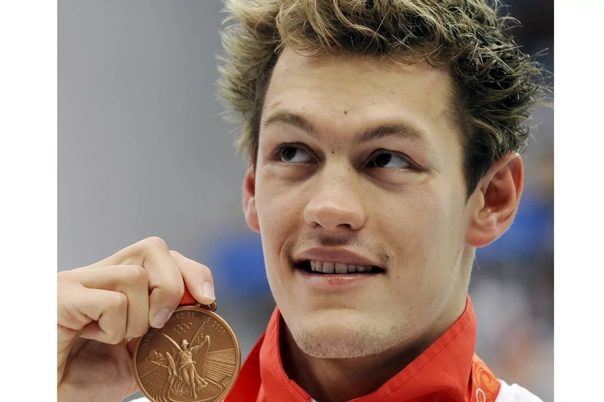
2008 год Пекин, Китай XXIX летние Олимпийские игры.
АРКАДИЙ АРКАДЬЕВИЧ ВЯТЧИНИН
(г. Таганрог)
Двукратный
Бронзовый
призер,
плавание.

Slide 10
ВЯТЧАНИН Аркадий Аркадьевич (4.04.1984, Воркута), пловец, выступающий в плавании на спине. Родился в спортивной семье. Его старшая сестра Алла – мастер спорта СССР и России по плаванию, неоднократная чемпионка страны, первый тренер Аркадия. Под руководством матери, Ирины Германовны Вятчаниной, заслуженного тренера России, достиг значимых спортивных успехов. Двукратный бронзовый призёр Олимпийских игр (2008, Пекин), призер чемпионатов мира (2003, 2005, 2007), семикратный чемпион Европы (короткая вода – 2006, 2009 г., длинная вода – 2006, 2008 г.), многократный чемпион России. Окончил Южный Федеральный Университет. Заслуженный мастер спорта.

Slide 11
2008 год Пекин, Китай XXIX летние Олимпийские игры.
Татьяна
Игоревна
Горбунова
(г.Ростов-на-Дону)
Золотая медаль, художественная гимнастика

Slide 12
ГОРБУНОВА Татьяна Игоревна (23.01.1990, Набережные Челны), гимнастка, член национальной сборной России (с 2005 года). Олимпийская чемпионка (2008, Пекин). Чемпионка мира (2007), чемпионка Европы (2008). Заслуженный мастер спорта РФ. С трех лет занималась спортивной гимнастикой у тренера Светланы Алексеевны Лебединской. С 1996 г. в Ростове-на-Дону (тренер - Адель Владимировна Есипова). Выступала за спортивные объединения «Юность России» (Ростов-на-Дону) и МГФСО (Москва). Окончила Южный федеральный университет, факультет физической культуры и спорта (2012). С 2009 года работала во Всероссийской федерации художественной гимнастики. С 1 октября 2013-го - директор столичного Центра олимпийской подготовки по художественной гимнастике.

Slide 13
2008 год Пекин, Китай XXIX летние Олимпийские игры.
ГУЩИНА
Юлия
Александровна
(г.Волгодонск)
Золотая медаль, легкая атлетика, бег.

Slide 14
ГУЩИНА Юлия Александровна (4.03.1983, Новочеркасск), легкоатлетка, спринтер. Специализируется в беге на 100, 200 и 400 метров. Заслуженный мастер спорта России. Выросла в Волгодонске. Там же начала тренироваться под руководством тренера Владимира Дротика. Олимпийская чемпионка в составе эстафетной команды 4x100 м (2008, Пекин), чемпионка мира в эстафете 4х400 м (2013), чемпионка России, многократная обладательница Кубка Европы. Действующая мировая рекордсменка в эстафетной дистанции 4×200 метров (вместе с Екатериной Кондратьевой, Ириной Хабаровой и Юлией Печёнкиной). Выступает за СКА (Ростов). Награждена орденом Дружбы (2009), медалью ордена «За заслуги перед Отечеством» I степени (2012). В начальной школе с 1-4 класс училась в МБОУ»Лицей»Политэк» г. Волгодонска.

Slide 15
2008 год Пекин, Китай XXIX летние Олимпийские игры.
ДОНСКОВА
Ульяна
Вячеславовна
(г.Каменск-Шахтинский)
Золотая медаль, художественная гимнастика.

Slide 16
ДОНСКОВА Ульяна Вячеславовна (24.08.1992, Каменск-Шахтинский), гимнастка. Заслуженный мастер спорта (2010). Олимпийская чемпионка (2012). Чемпионка мира (2009, 2010, 2011). Серебряный (2011) и бронзовый (2009, 2010), призер чемпионатов мира. Чемпионка Европы (2010, 2012). В пятилетнем возрасте отец привел Ульяну в городскую СДЮСШ № 23 (тренер - Алла Петровна Матросова). В 2000 году Ульяна победила на первенстве области по первому разряду. С 2008 года она тренируется в сборной России у Ирины Винер. В сборной России с 2006 года. Выступает за МГФСО. Почетный гражданин города Каменск-Шахтинский. Награждена Орденом Дружбы (2012).

Slide 17
2008 год Пекин, Китай XXIX летние Олимпийские игры.
ЕФИМОВА
Юлия
Андреевна
(г.Волгодонск)
Бронзовый призер, плавание.

Slide 18
ЕФИМОВА Юлия Андреевна (3.04.1992, Грозный), пловчиха. Бронзовый призёр ХХХ Олимпийских игр (2012, Лондон). Чемпионка мира (2009), трёхкратная чемпионка Европы (2008, 2007). Заслуженный мастер спорта РФ. Экс-рекордсменка мира, рекордсменка Европы на дистанции 50 м брассом - 30,09 сек. (2009). Выросла в Волгодонске, там же начала тренироваться в одной из местных спортивных школ под руководством собственного отца. До 2011 года проживала в Таганроге, где тренировалась у заслуженного тренера РФ Ирины Вятчаниной. В марте 2011-го спортсменка уехала в США, где тренируется в Калифорнии у Дэвида Сало. Лучшая пловчиха страны и "Открытие года" (2008). Почетный гражданин Волгодонска (2008).

Slide 19
2008 год Пекин, Китай XXIX летние Олимпийские игры.
ЧЕРНОВА
Татьяна
Сергеевна
(г.Ростов-на-Дону)
Бронзовый призер, бег.

Slide 20
ЧЕРНОВА Татьяна Сергеевна (29.01.1988, Краснодар), легкоатлетка, выступающая в многоборье. Заслуженный мастер спорта России. Чемпионка мира (2011, семиборье), бронзовый призёр летних Олимпийских игр (2008, 2012) и чемпионата мира в помещении (2010, пятиборье). Чемпион мира по лёгкой атлетике среди юниоров (2005, 2006, семиборье). Выступает за «Динамо» (Краснодар, Ростов).

Slide 21
2008 год Пекин, Китай XXIX летние Олимпийские игры.
УЛЕГИН Сергей Валерьевич
(г.Ростов-на-Дону)
Серебряный призер, гребля на каноэ)

Slide 22
УЛЕГИН Сергей Валерьевич (8.10.1977, Энгельс Саратовская область), байдарочник. Заслуженный мастер спорта России. Пришел в греблю в 1989 году. Первый тренер Неловко А.В. В Сборной команде с 2002 года. Серебряный призер XXIX Олимпийских игр (2008, Пекин). Неоднократный Чемпион России. Пятикратный Чемпион Европы (2002, 2006, 2008б 2009), Чемпион Мира (2002, 2006). В настоящее время выступает за спортивный клуб «Динамо» и тренируется под руководством опытного наставника – А. Абрамянца. Спортсмен-инструктор специализированной детско-юношеской спортивной школы олимпийского резерва по гребле на байдарках и каноэ в Саратове.

Slide 24
ЛАМОНОВА Евгения Алексеевна (9.08.1983, Курчатов Курской обл.), фехтовальщица на рапирах. Заслуженный мастер спорта России. Чемпион Олимпийских игр (2008, Пекин). Чемпионка мира (2011) и Европы (2007). Выпускница Курского государственного технического университета. Награждена орденом Дружбы (2008). Выступает за СКА (Курчатов, Ростов-на-Дону).

Slide 26
КУРАМАГОМЕДОВ Заур Исматулаевич (30.03.1988, Тырныауз, Кабардино-Балкарская АССР), борец греко-римского стиля. Заслуженный мастер спорта России (2012). В борьбу пришел в возрасте 10 лет под влиянием отца, работавшего тренером. После окончания школы Курамагомедов переехал из города Тырныауз в Ростов-на-Дону. Чемпион России (2011, 2012), бронзовый призер чемпионата мира (2011) и серебряный Европы (2007), бронзовый призёр ХХХ Олимпийских игр (2012, Лондон). Выступает в весовой категории до 60 кг. Награжден медалью ордена «За заслуги перед Отечеством» II степени (2012).

Slide 28
КОРОБЕЙНИКОВА Лариса Викторовна (26.03.1987, Курган), спортсменка-рапиристка. Серебряный призер Олимпийских игр (2012 - командное первенство). Чемпионка мира (2011 - командное первенство). Серебряный призер чемпионата мира (2009 - командное первенство). Серебряный (2011 - командное первенство) и бронзовый (2012 - личное и командное первенство) призер чемпионатов Европы. Чемпионка России (2009 - личное первенство). Бронзовый призер чемпионата России (2012 - личное и командное первенство). Заслуженный мастер спорта РФ (2011, фехтование, рапира). Вскоре после её рождения семья переехала в город Ростов-на-Дону. Выпускница Ростовского-на-Дону института физической культуры и спорта. Тренеры - Владимир Сергеевич Иванов, Зоя Юрьевна Старкова. В сборной России с 2009 года. Выступает за «Динамо». Награждена медалью ордена «За заслуги перед Отечеством» I степени (2012).

Slide 30
ДЕНИСЕНКО Алексей Алексеевич (30.08.1993, Батайск), тхэквондист, бронзовый призёр Олимпийских игр (2012). В секцию тхэквондо в Батайске его привел отец. Выступал за Ростов-на-Дону. Во взрослую сборную Алексей перешел в 2012 году. Призёр юношеских и молодежных чемпионатов России (2007, 2010, 2011) и Европы, международных рейтинговых турниров G-1. В настоящее время живёт и учится в Набережных Челнах.

Slide 32
ЛЫСЕНКО Татьяна Викторовна (9.10.1983, Батайск), метательница молота. Окончила Ростовское училище олимпийского резерва. Олимпийская чемпионка (2012, Лондон). Чемпионка мира (2011), чемпионка Европы (2006), чемпионка России (2005, 2009-2012). Рекордсменка России и экс-рекордсменка мира. Тренер - Николай Николаевич Белобородов. В сборной команде России с 2003 года. Выступала за СКА (Ростов-на-Дону). Заслуженный мастер спорта России. Награждена орденом Дружбы (2012).

Slide 34
ЧИЧЕРОВА Анна Владимировна (22.07.1982, Белая Калитва), легкоатлетка, прыгунья в высоту, заслуженный мастер спорта России. Член сборной России по лёгкой атлетике с 2003 года. Чемпион XXX Олимпийских игр (2012, Лондон). Бронзовый призёр летних Олимпийских игр (2008, Пекин). Чемпион мира (2011). Серебряный призер чемпионатов мира (2007, 2009). Чемпион Европы (2005, в зале).

Slide 35
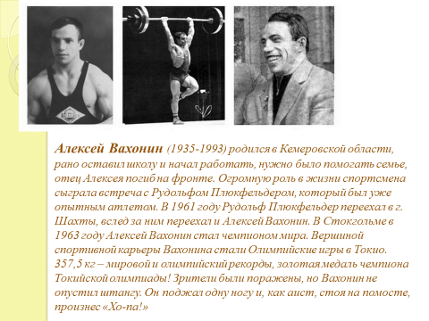

Slide 37
Людмила Кондратьева родилась в городе Шахты. Обучение проходила в шахтинской спортивной школе. Ей легко давались бег и прыжки. Так начала вырисовываться многоборная направленность в тренировке. Затем Людмила Кондратьева была зачислена в Ростовский интернат № 10 (ныне училище олимпийского резерва). Это была 22-летняя студентка из Ростова-на-Дону Людмила Кондратьева, первой из советских спортсменок ставшая олимпийской чемпионкой в спринтерском беге. За свою спортивную жизнь Людмила Кондратьева добилась многого: чемпионка Олимпийских игр (Москва, 1980) в беге на 100 м, бронзовый призер Олимпийских игр (Сеул, 1988) в эстафете 4х100 м, чемпионка Европы и трехкратная чемпионка СССР.

Slide 38
Василий Алексеев (1942-2011) еще в школе начал заниматься спортом, увлекался волейболом, но затем попробовал себя в тяжелой атлетике. Сначала тренировался самостоятельно, а потом принял решение переехать в город Шахты и тренироваться под руководством чемпиона токийской Олимпиады Рудольфа Плюкфельдера. Но с именитым тренером Василий Алексеев не нашел общего языка, и выработал собственную систему тренировок. За свою спортивную жизнь Василий Алексеев добился феноменальных результатов: стал олимпийским чемпионом 1972 года (сумма троеборья – 640 кг), и 1976 г. (сумма двоеборья – 440 кг). Он восьмикратный чемпион мира, шестикратный чемпион Европы, семикратный чемпион СССР. Установил 80 мировых рекордов, 7 олимпийских и 81 рекорд СССР. В 1999 году в Греции Василий Алексеев признан лучшим спортсменом ХХ столетия, а в 2000 году – спортивной легендой России ХХ века.

Slide 39
Людмила Турищева родилась 7 октября 1952 года в Грозном. Росла очень красивой, пластичной девушкой, занималась в балетной студии. Но балериной ей не суждено было стать. Её заметил тренер Владислав Растороцкий. Ростовское спортивное руководство предложило тренеру и его воспитаннице отличные условия для тренировок. Результаты не заставили себя ждать. Биографы подсчитали, что Людмилу Турищеву за тринадцать лет блистательной карьеры награждали 137 раз – на трех Олимпийских играх, множестве первенств мира и Европы, чемпионатах СССР. Завершив выступления на большом помосте, Турищева начала тренерскую работу совместно со своим тренером Владиславом Растороцким. В сентябре 2003 года Международный олимпийский комитет присудил гимнастке награду «Женщина в спорте». Прекрасно проявила себя Людмила Турищева и как судья международной категории.

Slide 40
В семнадцать лет Иван Удодов оказался в концлагере Бухенвальд. Когда узники были освобождены советскими войсками, он не мог самостоятельно двигаться, настолько был изможден. Вернуться к жизни после всех ужасов концлагеря – это уже подвиг. Госпиталь, санаторий, лечение принесло результаты, но врачи порекомендовали укреплять здоровье регулярными занятиями спортом. Еще в школьном детстве он приобщился к спорту. И в 1947 году пришел в зал тяжелой атлетики. Первые результаты были уже в 1948 году на Спартакиаде Юга России в Махачкале – спортсмен занял второе место. Потом было звание чемпиона СССР. Итогом усилий спортсмена и его тренера Николая Лучкина стала победа на ХV Олимпийских играх в Хельсинки. Яркая победа на чемпионате мира и Европы в 1953 году. Все это – спортивная судьба узника Бухенвальда Ивана Удодова.
Иван Васильевич Удодов родился 20 мая 1924 года в поселке Глубоком Каменского района Ростовской области.

Slide 41
Стадион «Ростов Арена»

Slide 42
У Донского края славное спортивное прошлое и многообещающее будущее. Мы гордимся тем, что Ростов вошел в число городов, где состоится чемпионат мира по футболу 2018г. Гостеприимная Ростовская область готовится встречать гостей.
Россия в первый раз в своей истории стала страной-хозяйкой мирового чемпионата. Проведение чемпионата запланировано провести на 12 стадионах в 11 городах России. Честь принимать спортсменов со всего мира удостоился Ровтов-на-Дону. К этому событию был построен стадион « Ростов Арена» на левобережной стороне Дона и 16 марта 2018 года стадион введен в эксплуатацию. Где в июне 2019 году состоялся чемпионат мира по футболу.

Slide 43
необходимо не только самим интересоваться историей спорта своей малой родины, но и рассказывать о его достижениях другим людям. Мы должны гордиться своими спортсменами.
Спорт – укрепляет здоровье.
Спорт – учит быть выносливым.
Спорт – формирует характер.
Спорт – это жизнь.
Спорт – это то, что приносит радость и удовольствие. Также, спорт, это способ самовыражения, способ достигнуть определённых вершин и целей.
Спорт является залогом здоровья и успешности нации, поэтому его развитию сейчас уделяется огромное внимание.

Slide 44
В Ростове открыли скульптуру в честь победы донских футболистов.
Двухметровую скульптурную композицию «Футболист» установили в Ростове на стадионе «Олимп-2». Памятник с собственным изображением открыл заслуженный мастер спорта СССР, автор «золотого гола» сборной СССР в финале Кубка Европы 1960 года, легенда отечественного футбола Виктор Понедельник.
Идея создания скульптуры родилась не случайно. Донской футбол известен своими традициями во всей России. Наши замечательные команды и великие футболисты многократно доказывали своим спортивным мастерством то, что ростовская школа футбола является одной из лучших в стране».
Композиция посвящена победам сборной команды СССР в финальном матче Кубка Европы 1960 года, в котором решающий мяч забил Виктор Понедельник, команды «СКА – Ростов-на-Дону» в Кубке СССР 1981 года, команды «Ростов» в Кубке России 2014 года и другим достижениям областного футбола.

Slide 45
Спасибо за внимание.

